Slide 1
SOFRATIVE
2018 소프트웨어공학과 경진대회
201632004 김지혜
201632021 이예지
201632025 이혜지

Slide 2
CONTENTS
01
02
03
04
SOFRATIVE 소개
이용기술
시연동영상
Q&A
개발일정
기능 설명
개발과정

Slide 3
01.
SOFRATIVE 소개
프로젝트 이름, 목적
Software + Socrative
SOFRATIVE
수업 중 교수와 학생이 방해 받지 않으면서 원활하게
소통할 수 있는 메신저 프로그램

Slide 4
02.
이용 기술
Java
MySQL
HTML
Java Script
JSP

Slide 5
02.
개발 일정표
구분 |  | 1월 |  |  |  | 2월
 |  | 1주차 | 2주차 | 3주차 | 4주차 | 1주차 | 2주차 | 3주차 | 4주차
준비 | 기술 스터디
 | 프로젝트 계획
진행 | 디자인
 | 기능구현
완료 | 테스트

Slide 6
02.
개발 과정
기능 분담
회원가입
김지혜
로그인/
로그아웃
이예지
메세지
이혜지

Slide 7
03.
시연 동영상

Slide 8
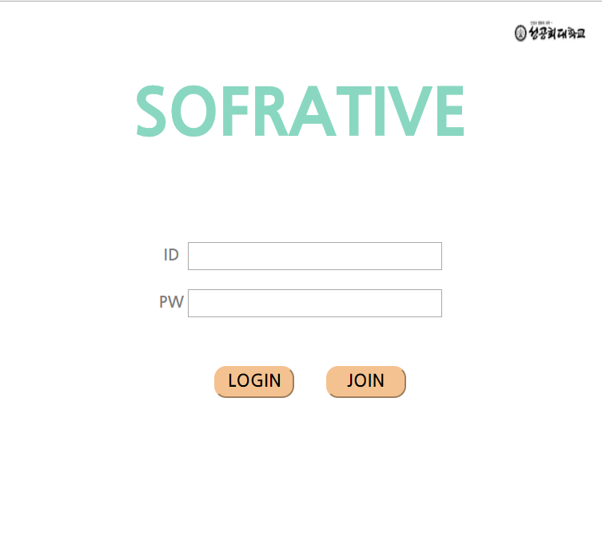
03.
기능 설명
로그인/ 로그아웃
로그인
DB에 저장되어 있는 회원정보와
입력 받은 값이 일치하면 로그인 성공,
로그인 여부와 시간을 DB에 저장함
자동 로그아웃
로그인 후 일정시간이 지난 회원을
자동으로 로그아웃 해줌

Slide 9
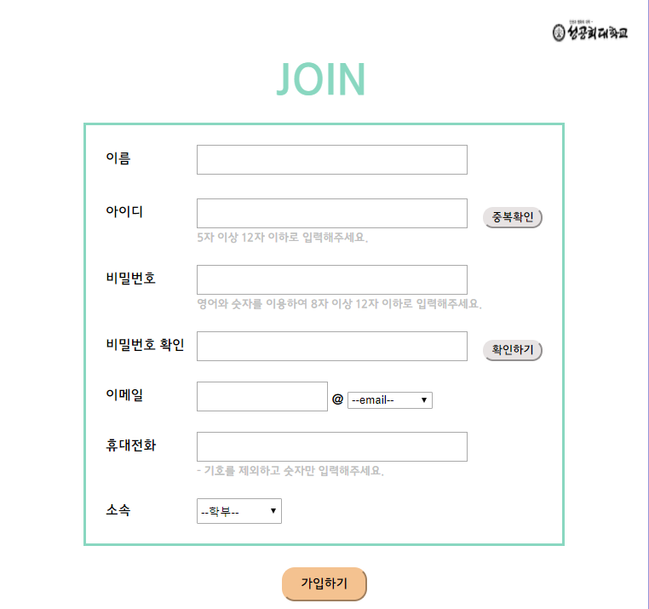
03.
기능 설명
회원가입
입력 조건 검사
입력 받은 정보가 조건과 일치한지
검사함
회원 가입
입력 받은 정보를 DB에 저장하여
회원가입을 구현함, 가입에 성공하면 로그인 화면으로 이동함
교수 인증 페이지
학생들은 회원가입을 할 수 없도록
교수님들에게만 인증번호를
전달하여 회원가입 화면으로 이동함

Slide 10
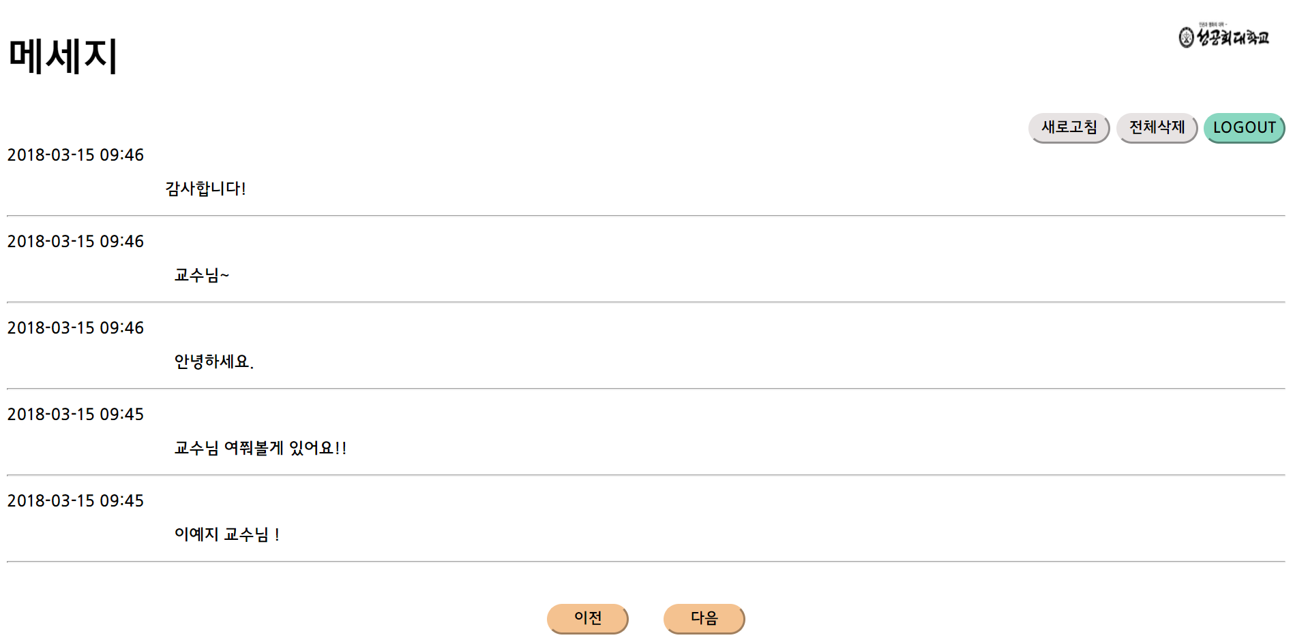
03.
기능 설명
메시지 목록/ 전송
메시지 목록
메시지가 5개 까지만 보이도록 함
메시지 자동삭제
메시지가 전송된 지 일정 시간이 지난
메시지는 자동으로 삭제됨
메시지 전송
로그아웃 상태인 회원에게는
메시지가 전송되지 않음,
빈 메시지는 전송되지 않음

Slide 11
04.
Q&A
Q & A

Slide 12
감사합니다

